Slide 1


Introducción a Big Data
Tecnologías
Mayo 2023
Sesión V

Slide 2
Introducción a Big Data
El papel de la tecnología big data en la transformación digital

Slide 3

Objetivos
Disponer de un marco de análisis para entender cómo el aprovechamiento de los macrodatos impacta sobre los diferentes aspectos de una organización.
Evaluar en qué punto está una empresa respecto al camino que debe seguir para llegar a un ideal de empresa basada en datos.
Entender hacia dónde debe ir una empresa con este objetivo y cuáles son las etapas habituales en este camino.
Priorizar las distintas iniciativas analíticas mediante el uso de criterios racionales y estratégicos.
Definir qué es una empresa data-driven o basada en datos y cómo este modelo ideal puede guiar la transformación hacia una mayor competitividad basada en analítica.
Articular las características que deben tener los distintos perfiles profesionales del mundo de los datos y entender sus diferencias y necesidades de colaboración, así como las funciones que deben desempeñar.
Abordar y gestionar el cambio dentro de la organización mediante una serie de pautas que suelen recomendarse en escenarios de este tipo.
Identificar o prever los retos con los que se va a encontrar la organización en su proceso de transformación, con objeto de estar mejor preparados para abordarlos.

Slide 4
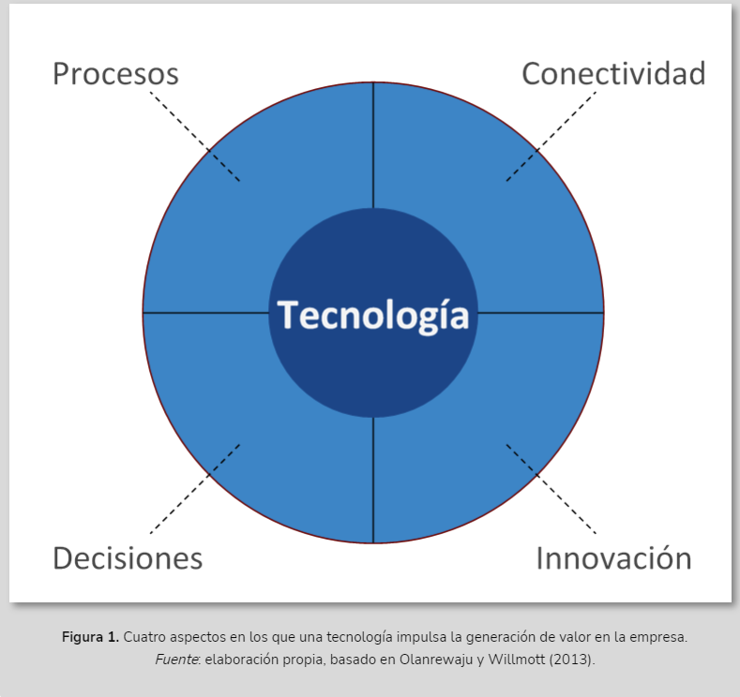
El papel de la tecnología big data en la transformación digital
A la hora de entender cómo el uso de las tecnologías big data impacta sobre los diferentes aspectos de una organización, se puede utilizar el marco de análisis propuesto por la consultora McKinsey (Olanrewaju y Willmott, 2013) para ver las diferentes maneras en que una tecnología ayuda a generar valorar en una empresa.

Slide 5
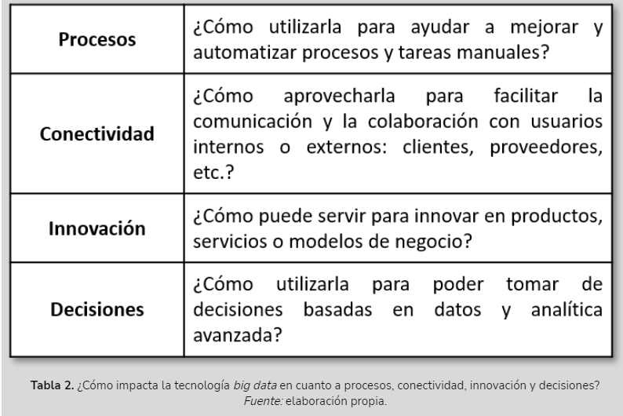
El papel de la tecnología big data en la transformación digital
Esta forma de estudiar el impacto sobre una organización puede aplicarse en general a cualquier tecnología. Si se aplica al caso concreto de la tecnología big data

Slide 6
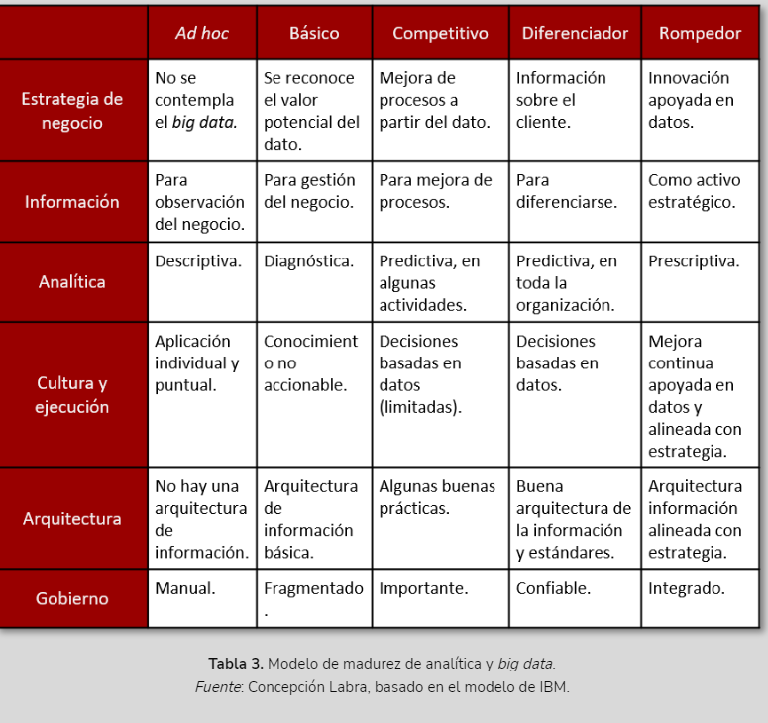
Modelos de Madurez (Modelo IBM)

Slide 7
Evaluación de madurez big data de Knowledgent
Infancia. Se piensa en arrancar alguna iniciativa big data. Hay solo un entorno de trabajo en un estado incipiente.
Adopción a nivel técnico. Iniciativas big data lideradas por el departamento de TI. Uso puntual de analítica exploratoria.
Adopción a nivel de negocio. Se desarrollan algunos casos liderados por algunas áreas de negocio. Uso de analítica predictiva.
Adopción a nivel de empresa. Se desarrollan múltiples casos a lo largo de toda la organización. Implementación de un gobierno del dato. Uso de predicciones integradas con operaciones.
Datos y analítica como servicio (as a service). La empresa funciona como proveedor de servicios de datos. Hay implementada una política de autoservicio de datos. Uso de analítica colaborativa en toda la empresa.

Slide 8
La estrategia big data
Lo que se ha expuesto hasta ahora ha dado algunas pautas acerca de cómo construir un lago de datos, qué capacidades debería tener y cómo debería ir evolucionando de acuerdo al modelo de madurez que haya sido tomado como referencia.
Pero una organización ha de tener en cuenta que esto es solo un primer paso, ya que, una vez construida esta plataforma big data, hará falta poner en marcha un programa de proyectos que ayude a desarrollar sobre ella todas las iniciativas necesarias para que la empresa pueda ejecutar su estrategia basada en datos.
Así pues, un programa de proyectos de este tipo debe diseñarse para que esté alineado desde un principio con los objetivos de negocio y con la estrategia corporativa.
Desarrollar una estrategia de datos y una hoja de ruta

Slide 9
Características de una estrategia de datos
5.1. Características de una estrategia de datos
Una estrategia de datos adecuada debe buscar cómo poner los datos al servicio de las aspiraciones estratégicas de la organización y de los objetivos de negocio.
Una vez desarrollada dicha estrategia, se puede establecer una hoja de ruta alineada con ella que ayudará en dos aspectos:
Por un lado, servirá de base para tomar decisiones acerca de las características que debe tener la plataforma tecnológica que sirva de base a todas las iniciativas posteriores.
Por otro lado, permitirá priorizar iniciativas e inversiones para llegar a un plan de proyectos que permita construir la plataforma tecnológica y, posteriormente, desarrollar sobre ella todos los proyectos relacionados con la explotación de los datos corporativos.

Slide 10
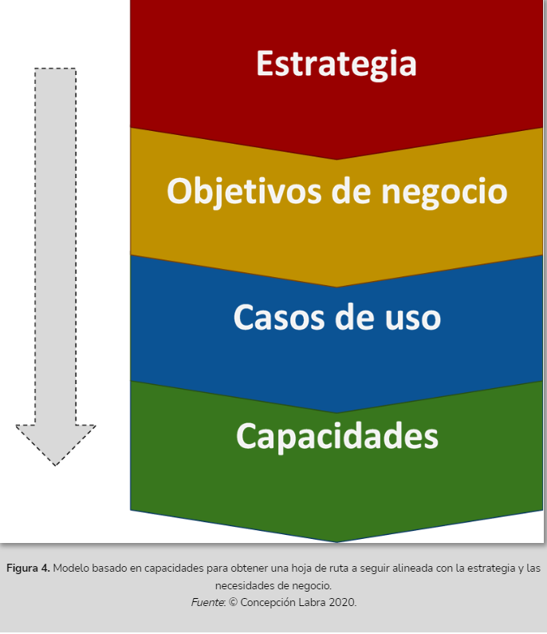
De la estrategia de datos a la hoja de ruta
Cabe preguntarse cómo puede pasar una empresa de una estrategia de datos, definida a muy alto nivel de abstracción, a una hoja de ruta definida con suficiente nivel de detalle como para indicar los pasos que se deben seguir, las iniciativas que se deben plantear y las capacidades que se deben desarrollar.
Una forma de hacerlo es usando el modelo basado en capacidades…

Slide 11
De la estrategia de datos a la hoja de ruta
Se toman como punto de partida las líneas estratégicas de la empresa.
Se definen los objetivos de negocio alineados con las líneas estratégicas.
Los objetivos deben ser concretos y tangibles y tener asociadas una serie de métricas que permitan medirlos.
Se definen casos de uso que nos ayuden a alcanzar los objetivos de negocio establecidos.
Un caso de uso es una historia acerca de la interacción entre un usuario y un sistema. Un objetivo de negocio indica qué se quiere conseguir mientras que el caso de uso indica cómo conseguirlo.
Se trata de asociar casos de uso a cada objetivo de negocio definido en el punto anterior.
Se definen en detalle las capacidades que habrá que desarrollar para poder implementar los casos de uso del punto anterior.
Las capacidades representan una colección de procesos de negocio, personas y tecnología que permiten satisfacer un propósito específico.
Las capacidades son cuantificables, se les puede asociar un esfuerzo, un coste o un valor. De esta manera se pueden aplicar diversos criterios que permitirán crear una lista priorizada con las capacidades que se quieran desarrollar.

Slide 12
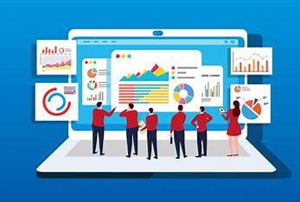
La empresa data-driven
Una empresa data-driven o basada en datos es aquella que tiene una cultura donde se toman todas las decisiones de negocio basándose en datos.
No se puede gestionar aquello que no se puede medir o, dicho de otra manera, si se quiere gestionar algo, se necesitan datos que permitan medirlo. La razón fundamental de que la reciente explosión de la información y la posibilidad de gestionarla con tecnologías big data sea tan importante para las empresas es precisamente esa posibilidad de convertir datos en conocimiento y, en último término, en mejores decisiones.

Slide 13
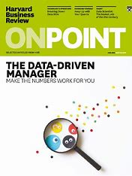
¿Por qué ser data-driven?
Existen varios estudios que muestran cómo este tipo de empresas son más competitivas respecto a aquellas que toman buena parte de sus decisiones basándose en otros criterios como la autoridad o la intuición.
Uno de los estudios más conocidos es el que se describe en el artículo de “Harvard business review” (McAfee et al., 2012), donde se informa de los resultados de una serie de entrevistas hechas a 330 ejecutivos de compañías norteamericanas en relación con sus prácticas de gestión organizacional y tecnológica. La conclusión es que aquellas compañías que se consideran data-driven tienen mejores resultados financieros. En concreto, aquellas que estaban en el tercio superior en cuanto al uso intensivo de los datos, eran un 5 % más productivas y tenían un 6 % más de beneficios.

Slide 14
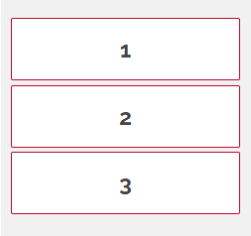
¿Cómo convertirse en data-driven?
En el artículo (Barton y Court, 2012) escrito por ejecutivos de la consultora McKinsey, se resumen las tres iniciativas que se deben abordar necesariamente para poder llegar a ese ideal de empresa basada en datos:
Acceso y gestión de datos procedentes de múltiples fuentes.
Construcción de modelos predictivos mediante el uso de analítica avanzada.
Transformación de la organización y la cultura de la empresa.

Slide 15
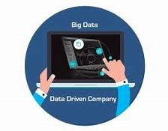
El autoservicio de datos
Uno de los principales criterios para determinar si una empresa ha tenido éxito convirtiéndose en una organización basada en datos es que haya conseguido llegar a ese escenario de autoservicio que se ha mencionado anteriormente, donde la plataforma de datos es capaz de crecer y responder adecuadamente a las demandas de todos dentro de la empresa. Solo de esa manera, democratizando el acceso a los datos, se puede garantizar el aprovechamiento de todas las oportunidades que la analítica de datos puede ofrecer.
Así pues, la cuestión de cómo convertirse en una empresa data-driven se convierte en otra pregunta: ¿qué hace falta para proporcionar un autoservicio de datos efectivo?

Slide 16
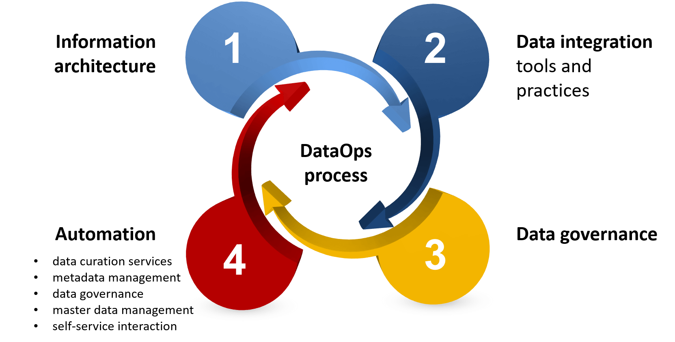
El autoservicio de datos (Cont.)
Para crear una plataforma de autoservicio de datos, se necesita preparar convenientemente la infraestructura y las herramientas de acceso a los datos.
Pero, una vez más, se necesita también un cambio en la forma de pensar, en la cultura de la compañía. Este objetivo no será posible, por ejemplo, si no existe una colaboración fluida entre los analistas y científicos de datos por un lado y los ingenieros de datos por otro.
Se necesita adoptar un tipo de cultura que permita a los empleados iterar de manera ágil cuando están trabajando sobre sus ideas. Es decir, se necesita lo que se conoce como cultura DataOps.

Slide 17
DataOps
El término DataOps se ha formado por similitud con el término DevOps, y se propone un cambio cultural similar, pero, en este caso, centrado en el dato. Fue introducido por primera vez en el artículo de Liebmann (2014).
DevOps es una práctica utilizada en ingeniería de software que busca unificar o, al menos, eliminar fricciones, entre la fase de desarrollo del software y la fase de operación.
Para ello, se utilizan buenas prácticas, como:
Control riguroso de versiones del código.
Realización de baterías de tests automáticos para probar cada nueva versión.
Despliegue automatizado de la nueva versión en producción, una vez que ha pasado los tests.
Lo que se busca en general es automatizar y monitorizar, en la medida de lo posible, todos los pasos de la construcción del software y su paso a la etapa de operaciones. Esto hace que el trabajo sea muy ágil, que se implementen mejoras y se pongan en producción de manera muy rápida, ya que todo el proceso está automatizado, incluyendo los tests que nos aseguran que la nueva versión no va a dar lugar a errores inesperados.
De manera análoga, la apuesta por DataOps implica promover el uso de buenas prácticas que eliminen fricciones entre el desarrollo de modelos analíticos y su puesta en producción. En DataOps se aprovechan ideas provenientes de DevOps y también de las metodologías ágiles, en este caso, aplicadas al trabajo con datos y modelos predictivos.

Slide 18
DataOps (Cont.)
La cultura DataOps busca que el científico de datos pueda formular hipótesis, definir modelos, entrenarlos con datos, ponerlos a prueba y, en caso de que resulten satisfactorios, desplegarlos en producción de manera ágil. A partir de ahí, el modelo continuará su vida en la fase de operaciones hasta que una nueva mejora, implementada también con la misma agilidad, venga a mejorarlo. Este proceso de mejora continua, facilitado por la agilidad derivada de un conjunto de buenas prácticas, es lo que se busca en última instancia.
Desafortunadamente, el escenario contrario es bastante habitual en muchas empresas: suele suceder que el científico de datos desarrolla un modelo en su sandbox o laboratorio de datos, pero luego, para poder desplegarlo en producción, es necesario pasar por un proceso farragoso y complejo. Esto desincentiva la experimentación y la innovación y, al final, hace que la empresa resulte menos competitiva.
Las razones para que esto suceda son múltiples, por ejemplo:
Falta de colaboración o diálogo entre equipos de ingenieros de datos y científicos de datos debido a diferencias culturales.
Diferentes prioridades. Los ingenieros de datos y administradores de sistemas dan prioridad a la seguridad y la estabilidad de la plataforma de datos, mientras que los científicos de datos buscan libertad para explorar y probar todo tipo de herramientas.
Infraestructura y herramientas de acceso a datos poco optimizadas con la consiguiente creación de cuellos de botella.
Políticas de seguridad y acceso a la información inadecuadas o poco ágiles. Esto puede entorpecer la cultura orientada al autoservicio o hacerla inviable.
Problemas técnicos de fondo como, por ejemplo, que los modelos desarrollados por los científicos de datos no sean fácilmente operacionalizables en entornos distribuidos. A veces, un modelo que funciona bien en el laboratorio o sandbox personal del científico de datos puede tener que ser reimplementado para que funcione en producción, que será un entorno distribuido con una configuración muy diferente al entorno de desarrollo. Esto complica notablemente la puesta en producción y ralentiza todo el proceso.

Slide 19
DataOps (Cont.)
Manifiesto DataOps
Satisfacción continua del cliente.
Liberar de forma continua analítica funcional y que aporte valor.
Abrazar el cambio.
Trabajo en equipo.
Interacciones diarias entre analistas, clientes y operaciones.
Equipos autoorganizados.
Reducir el heroísmo. Apostar por la sostenibilidad y escalabilidad.
Promover la autorreflexión. La analítica es código. Las herramientas utilizadas para manipular los datos generan código que describe las acciones realizadas sobre los datos.
Orquestación de datos, herramientas, código, entornos y equipos.
Hacer que los resultados sean reproducibles.
Entornos para que los científicos de datos puedan hacer pruebas.
Buscar la simplicidad, minimizar la cantidad de trabajo a realizar.
La analítica es fabricación. Los flujos de datos son análogos a líneas de producción.
Asegurar la calidad a lo largo de los flujos analíticos.
Monitorizar calidad y rendimiento.
Reutilizar trabajo todo lo posible.
Mejorar los tiempos de los ciclos.
The DataOps Manifesto - Read The 18 DataOps Principles

Slide 20
Perfiles profesionales
Dan soporte principalmente a los usuarios de negocio y tratan de resolver sus peticiones con la mayor rapidez posible.
Para ello, se encargan de crear gráficos o cuadros de mando, de hacer actualizaciones y cambios en informes, de integrar nuevos conjuntos de datos. Lo que sea necesario para resolver las peticiones que se les hacen desde las diferentes áreas de negocio.
Suelen utilizar herramientas como Excel, Tableau o PowerBI.
Deben tener libertad para explorar y entender los datos y lo que sea relevante para el negocio.
Construyen lagos de datos o almacenes de datos para los analistas de datos.
Ayudan a los analistas de datos automatizando ciertos procesos repetitivos o ciertas integraciones de datos.
Utilizan herramientas y plataformas on-premise o en la nube. Por lo general, estas requieren el uso de algún lenguaje de programación.
Suelen trabajar con metodologías ágiles.
Hacen operativos ciertos procesos o modelos. Se encargan, por ejemplo, de estandarizar, de que todo el mundo pueda utilizar una determinada funcionalidad, de poner en producción los modelos predictivos creados por los científicos de datos, etc.
Son responsable de minar los datos de la organización para descubrir nueva información.
Se encargan de crear nuevos algoritmos y modelos predictivos mediante técnicas de aprendizaje automático.
Utilizan herramientas como R, Python, Azure, etc.
Utilizan sandboxes o entornos de trabajo donde pueden explorar y trabajar con datos libremente.
Requieren de entornos que les permitan construir, probar y refinar modelos de manera ágil.
Utilizan herramientas y prácticas DataOps para crear e implementar los procesos necesarios para hacer despliegues de desarrollo a producción.
Se aseguran de que la orquestación, monitorización y pruebas sobre los flujos de trabajo con datos funcionen correctamente.
Se aseguran de que los diferentes entornos estén alineados y que todo el mundo tenga el software y los recursos necesarios en cuanto a datos, hardware, etc.

Slide 21
Perfiles profesionales
Analista de Datos
Científico de Datos
Ingeniero de Datos
Ingeniero DataOps
Dan soporte principalmente a los usuarios de negocio y tratan de resolver sus peticiones con la mayor rapidez posible.
Para ello, se encargan de crear gráficos o cuadros de mando, de hacer actualizaciones y cambios en informes, de integrar nuevos conjuntos de datos. Lo que sea necesario para resolver las peticiones que se les hacen desde las diferentes áreas de negocio.
Suelen utilizar herramientas como Excel, Tableau o PowerBI.
Los analistas de datos deben tener libertad para explorar y entender los datos y lo que sea relevante para el negocio.
Construyen lagos de datos o almacenes de datos para los analistas de datos.
Ayudan a los analistas de datos automatizando ciertos procesos repetitivos o ciertas integraciones de datos.
Utilizan herramientas y plataformas on-premise o en la nube. Por lo general, estas requieren el uso de algún lenguaje de programación.
Suelen trabajar con metodologías ágiles.
Hacen operativos ciertos procesos o modelos. Se encargan, por ejemplo, de estandarizar, de que todo el mundo pueda utilizar una determinada funcionalidad, de poner en producción los modelos predictivos creados por los científicos de datos, etc.
Son responsable de minar los datos de la organización para descubrir nueva información.
Se encargan de crear nuevos algoritmos y modelos predictivos mediante técnicas de aprendizaje automático.
Utilizan herramientas como R, Python, Azure, etc.
Utilizan sandboxes o entornos de trabajo donde pueden explorar y trabajar con datos libremente.
Requieren de entornos que les permitan construir, probar y refinar modelos de manera ágil.
Utilizan herramientas y prácticas DataOps para crear e implementar los procesos necesarios para hacer despliegues de desarrollo a producción.
Se aseguran de que la orquestación, monitorización y pruebas sobre los flujos de trabajo con datos funcionen correctamente.
Se aseguran de que los diferentes entornos estén alineados y que todo el mundo tenga el software y los recursos necesarios en cuanto a datos, hardware, etc.

Slide 22
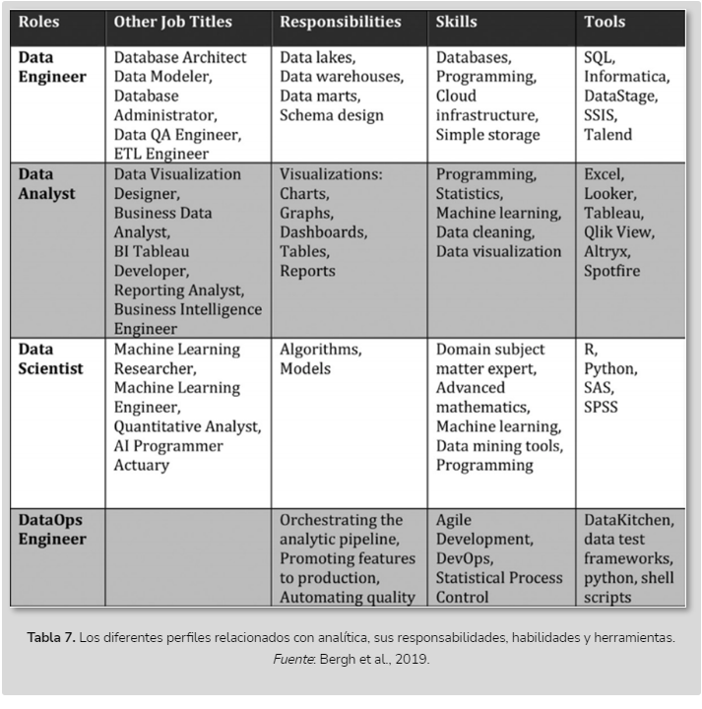
Perfiles profesionales

Slide 23
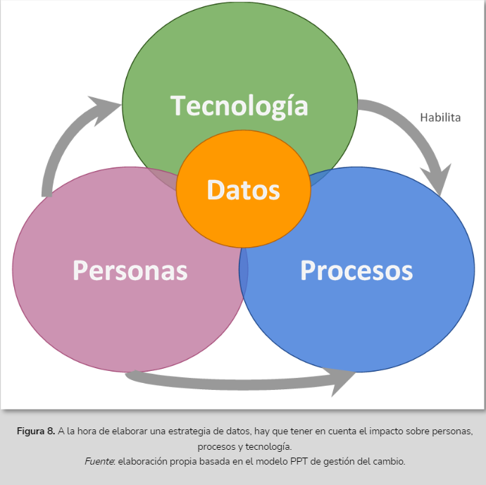
Gestión del cambio
La elaboración de una estrategia de datos por parte de una empresa que quiera ir hacia una etapa de mayor madurez como empresa data-driven va a suponer, probablemente, la necesidad de un cambio profundo en la organización.
Será necesario abordarla, por tanto, utilizando los marcos y metodologías que nos proporciona la disciplina de la gestión del cambio.
Modelo PPT. Uno de los marcos de análisis más populares en gestión del cambio es el modelo PPT (people, processes, technology), que señala tecnología, personas y procesos como los aspectos más relevantes a la hora de estudiar la gestión del cambio en una organización.
De acuerdo con este modelo, una estrategia de datos debe tener en cuenta la relación de los datos (entendidos como activos) con los diferentes aspectos que caracterizan una organización. Solo teniendo en cuenta todo esto, la estrategia será completa y podrá tener éxito.

Slide 24
Gestión del cambio
Tecnología
La plataforma big data corporativa debe facilitar los procesos llevados a cabo en su día a día por los distintos perfiles de la empresa.
En el diseño de una plataforma que aspira a dar soporte al autoservicio analítico, es muy importante tener en cuenta las necesidades de los usuarios y la usabilidad, de manera que estos puedan realmente ser autónomos.
Procesos
Las posibilidades ofrecidas por la tecnología abren la puerta a nuevos procesos que pueden entrar a formar parte del día a día de la organización. El analista debe asimilar que la plataforma de autoservicio de datos significa una forma nueva y diferente de trabajar.
Cuando una plataforma de datos está madura, muchos procesos que antes se realizaban de manera manual pueden ahora automatizarse. La empresa, si quiere seguir siendo competitiva y eficiente, tendrá que estar atenta a estas nuevas posibilidades que se abren en cuanto a automatización y optimización.
Personas
La empresa debe plantearse una apuesta decidida por promover la agilidad a todos los niveles (con metodologías ágiles como Scrum, implantación de buenas prácticas DataOps, etc.), así como la mejora continua y el aprendizaje continuo de los equipos. Solo así podrá aprovechar todas las posibilidades ofrecidas por este nuevo entorno competitivo.

Slide 25

Exposición y Discusión
Opiniones

Slide 26

Fin de la session de hoy 24 nov 2022
DD/MM/AA

